Slide 1
Modelação Geométrica e Generativa
Mestrado Integrado em Arquitectura
Ano Lectivo 2022-2023 1º Semestre
Docente - Nuno Alão 4º Ano Turma F

Slide 2
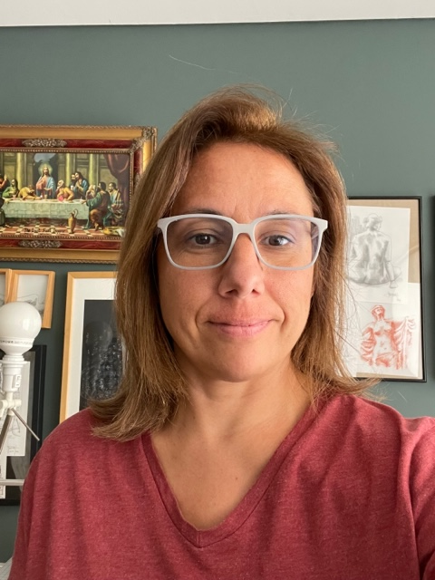
Foto do Aluno
3665
Vânia Borges de Freitas
MGeG
Mestrado Integrado em Arquitectura
Ano Lectivo 2022-2023 1º Semestre
Docente - Nuno Alão 4º Ano Turma F

Slide 3
ÍNDICE
QGIS
POLIEDROS
CONCHAS GASTRÓPODES
GRASSHOPPER
CONCHAS BIVALVES
CORAIS
MGeG
Mestrado Integrado em Arquitectura
Ano Lectivo 2022-2023 1º Semestre
Docente - Nuno Alão 4º Ano Turma F

Slide 4
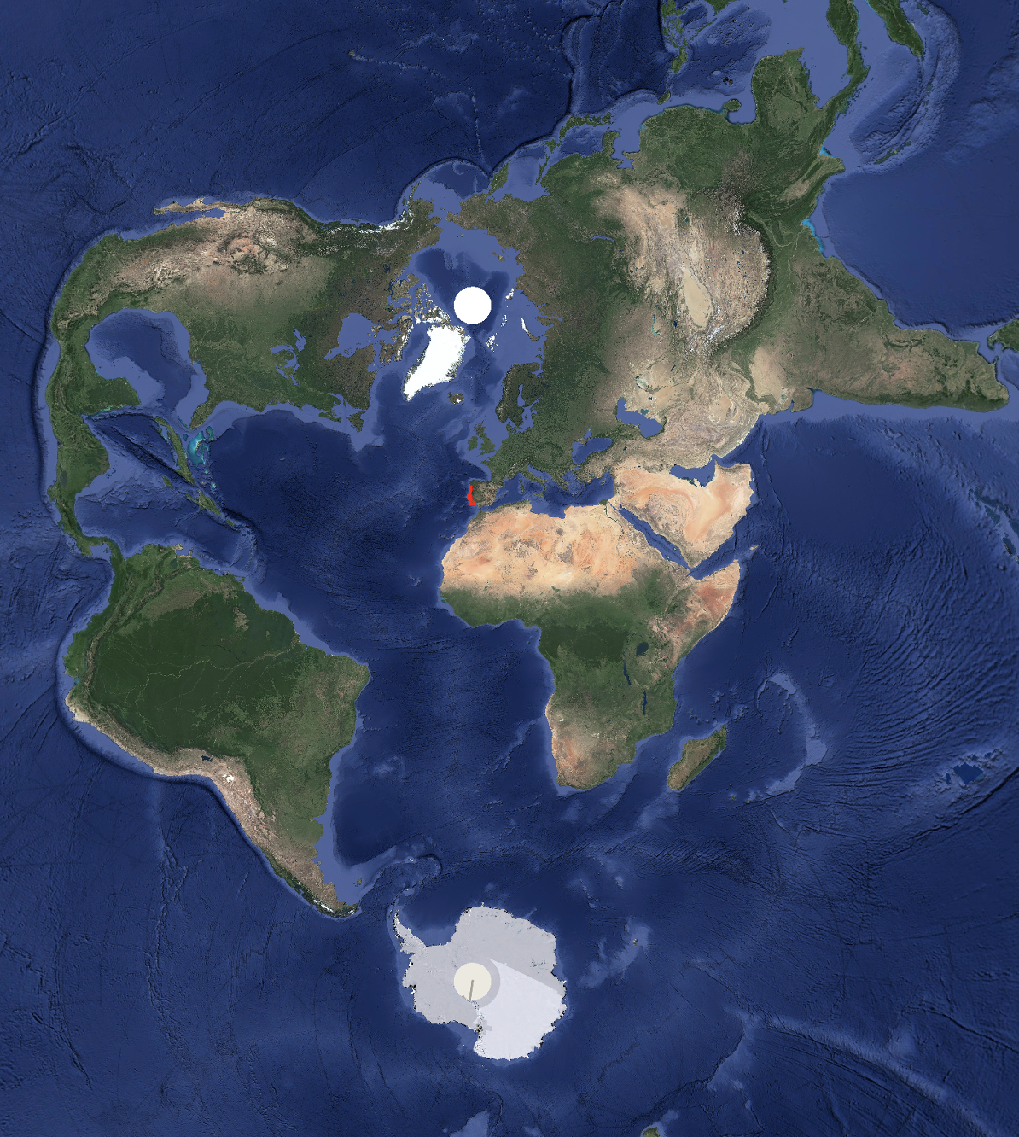
Exerc. 1.1 – QGIS

Slide 5
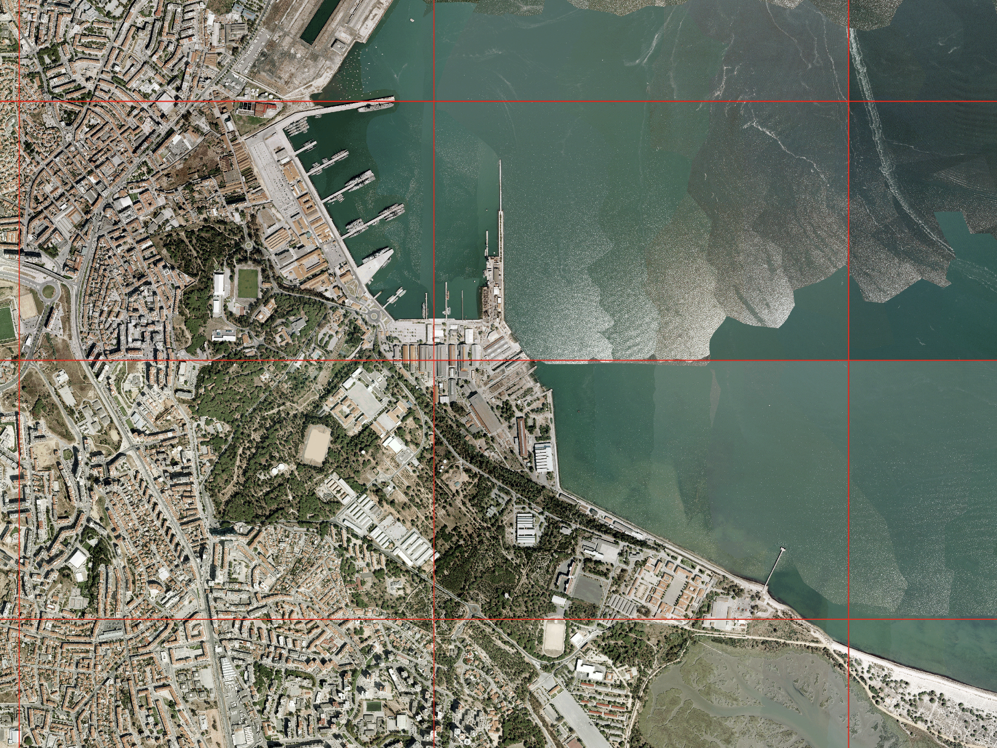
Exerc. 1.1 - QGIS

Slide 6
Exerc. 2.1 - POLIEDROS

Slide 7
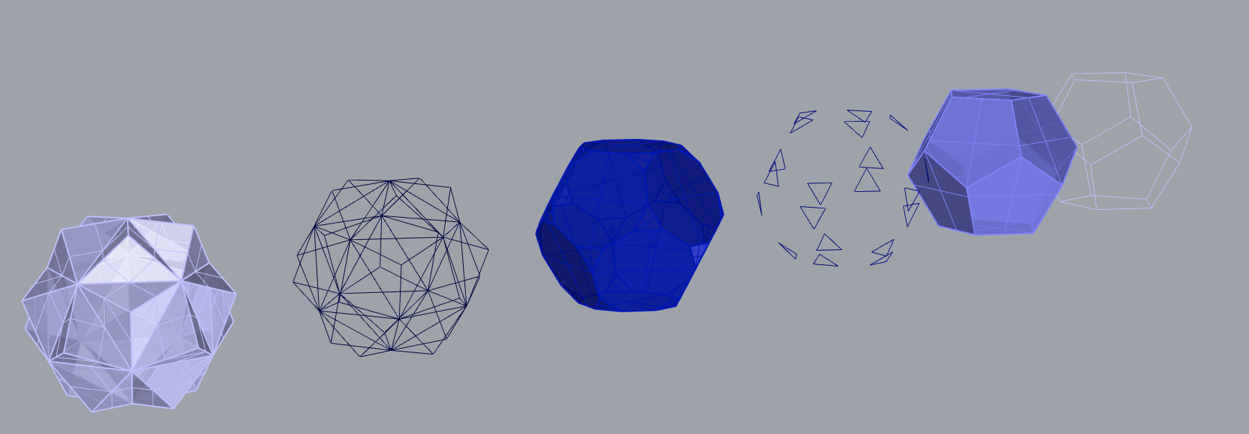
Exerc. 2.1.1 – Cubo Truncado a 1/3 da aresta

Slide 8
Exerc. 2.1.2 – Dual do Cubo Truncado

Slide 9
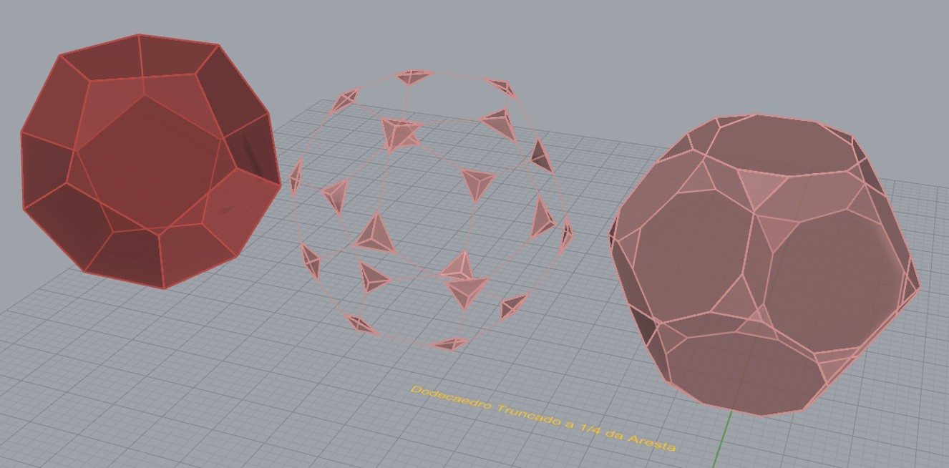
Exerc. 2.1.3 – Dodecaedro Truncado a ¼ da Aresta

Slide 10
Exerc. 2.1.4 – Dual do Dodecaedro Truncado

Slide 11
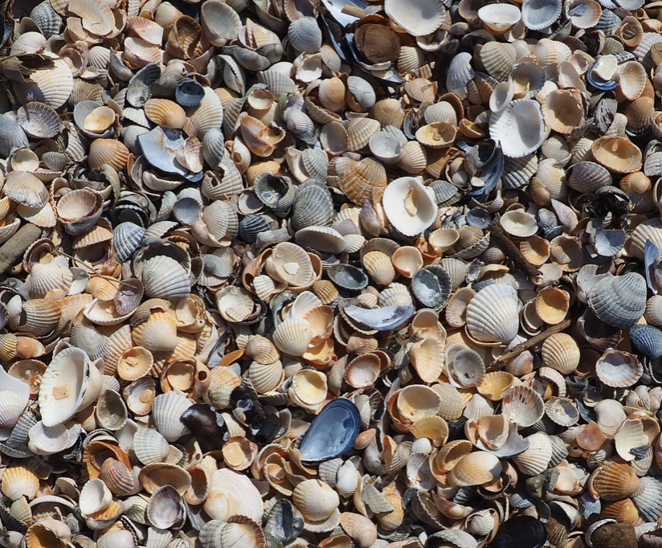
Exerc. 3 – Conchas Gastrópodes

Slide 12
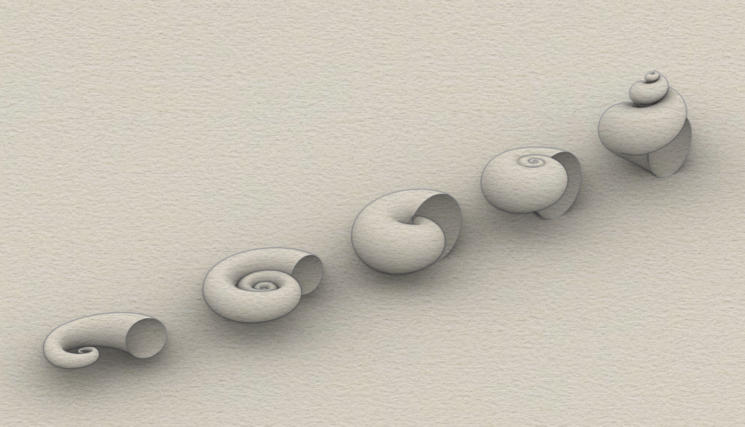
Exerc. 3 – Conchas Gastrópodes

Slide 13
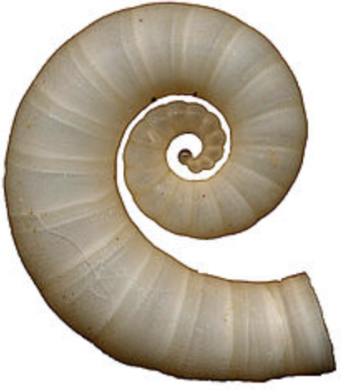
Exerc. 3.1 - Spirula

Slide 14
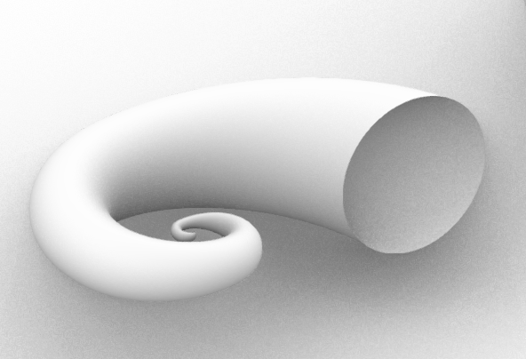
Exerc. 3.1 - Spirula

Slide 15
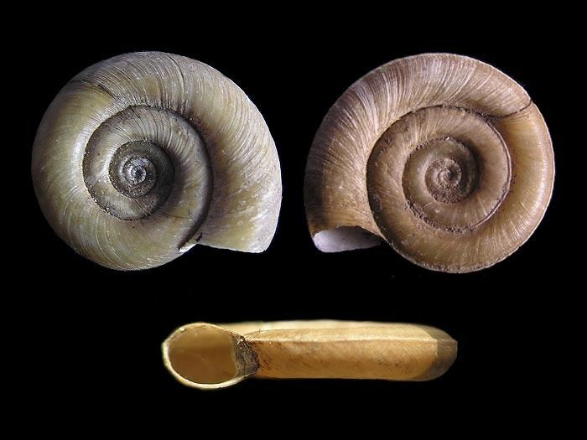
Exerc. 3.2 - Planorbis

Slide 16
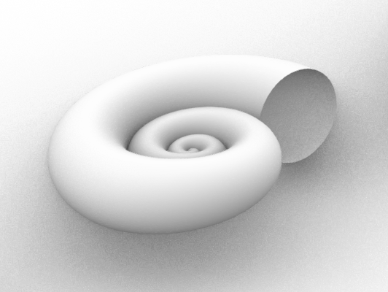
Exerc. 3.2 - Planorbis

Slide 17
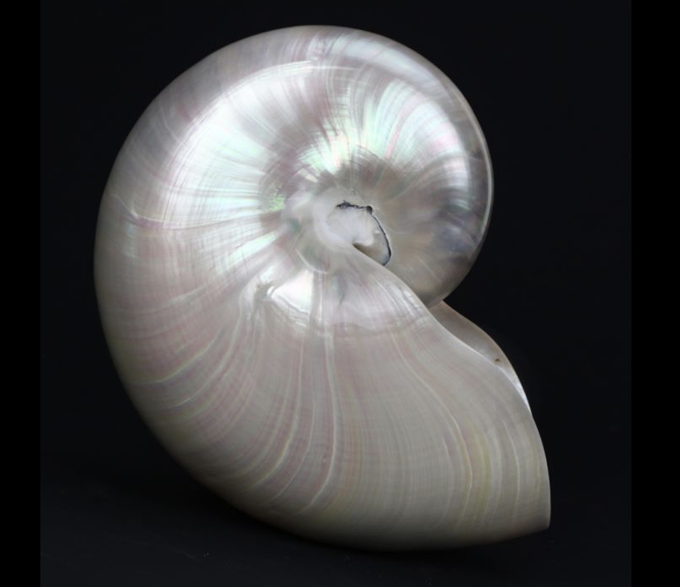
Exerc. 3.3 – Nautilus

Slide 18
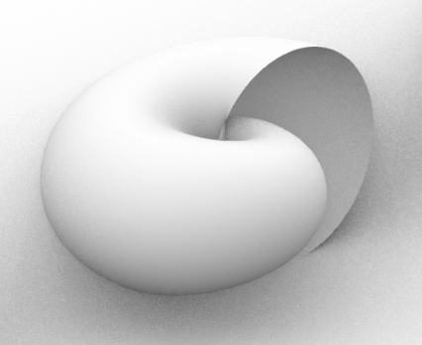
Exerc. 3.3 – Nautilus

Slide 19
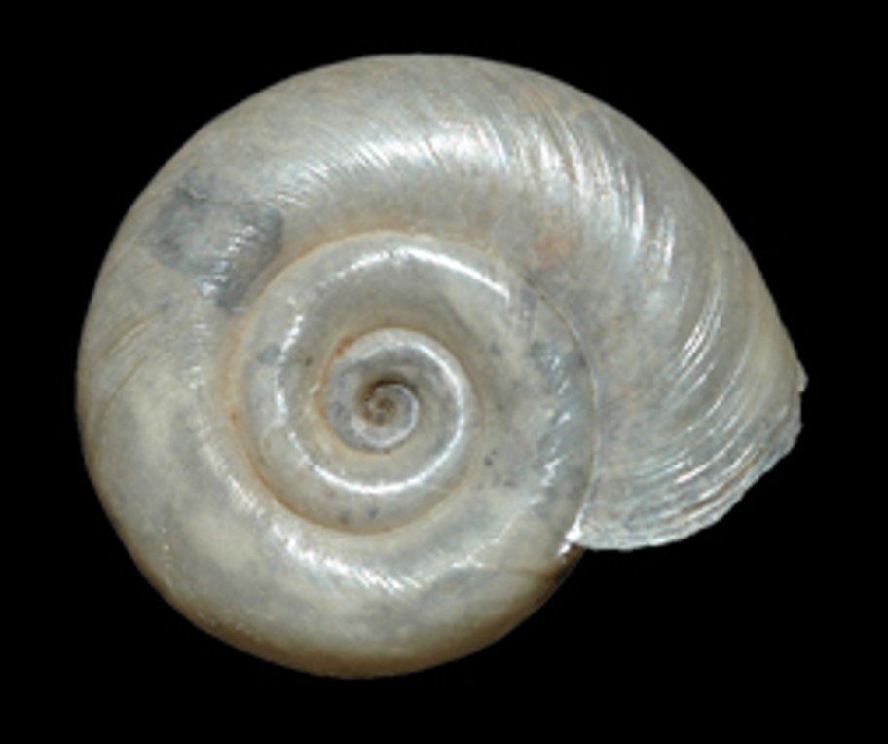
Exerc. 3.4 – Caracol

Slide 20
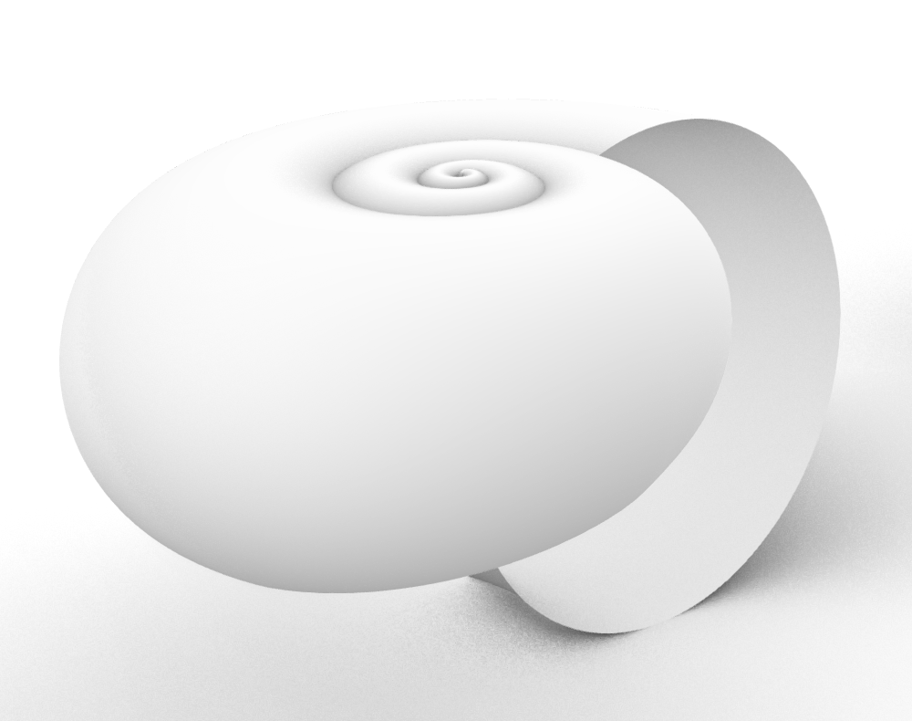
Exerc. 3.4 – Caracol

Slide 21
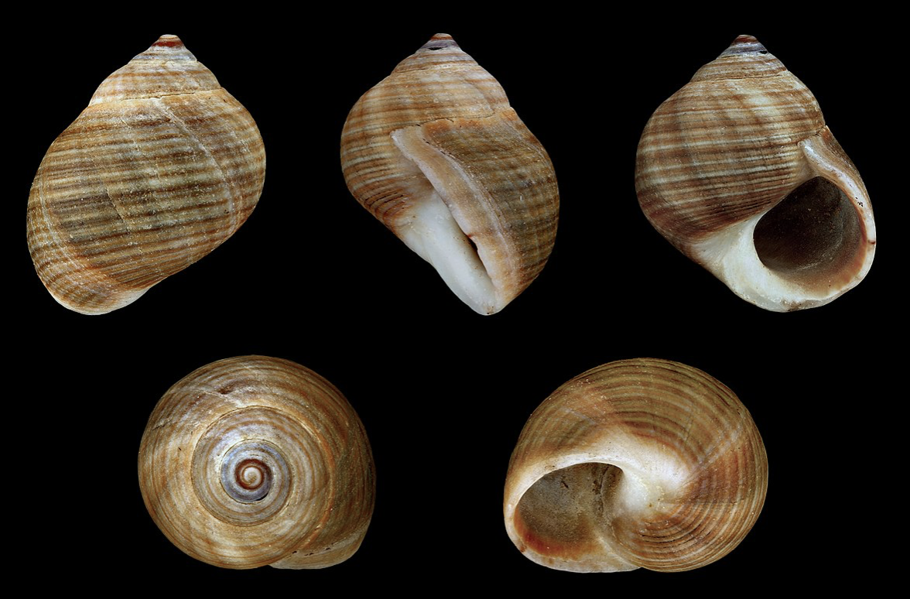
Exerc. 3.5 – Caramujo do Mar

Slide 22
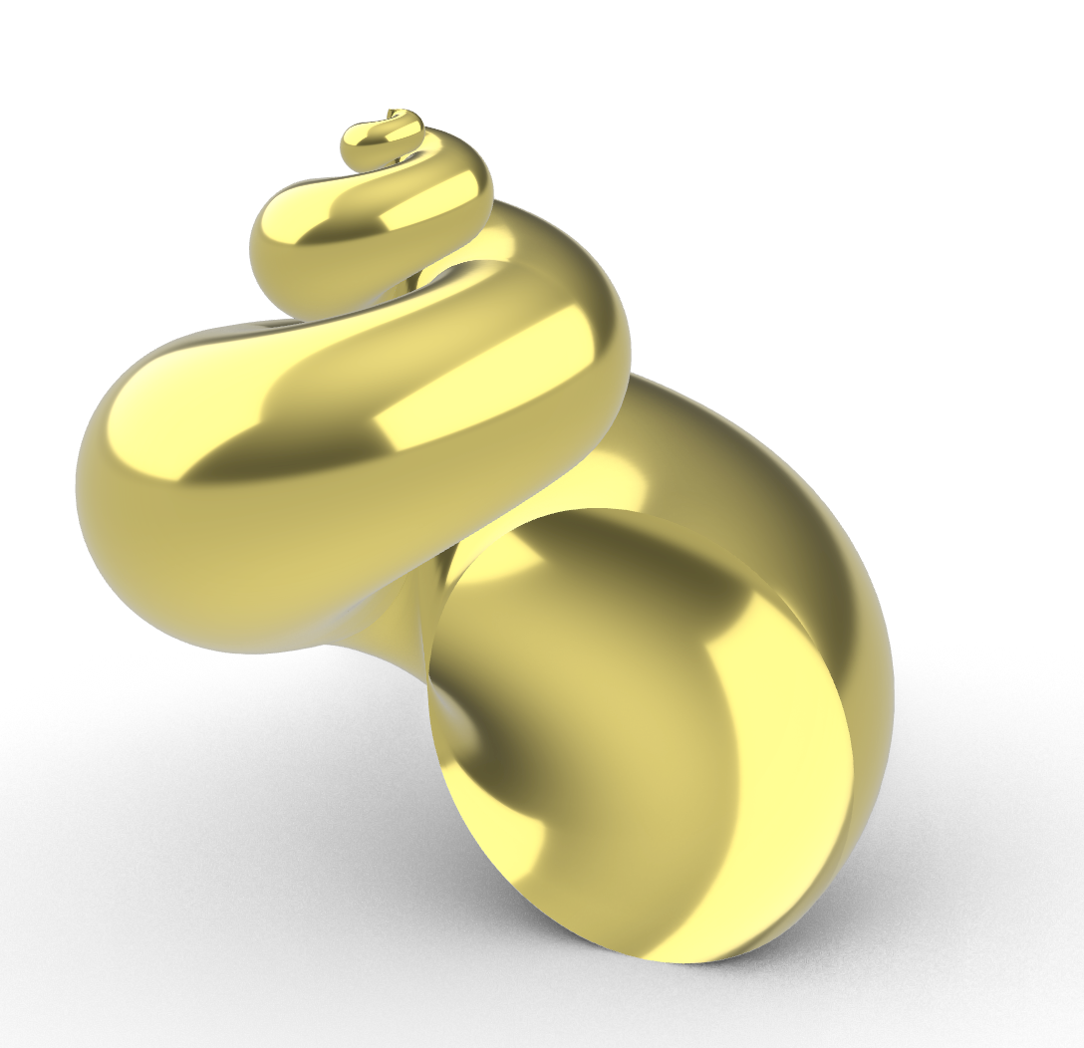
Exerc. 3.5 – Caramujo do Mar

Slide 23
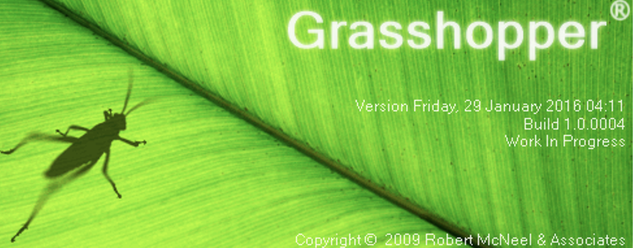
Exerc. 4 – Grasshopper

Slide 24
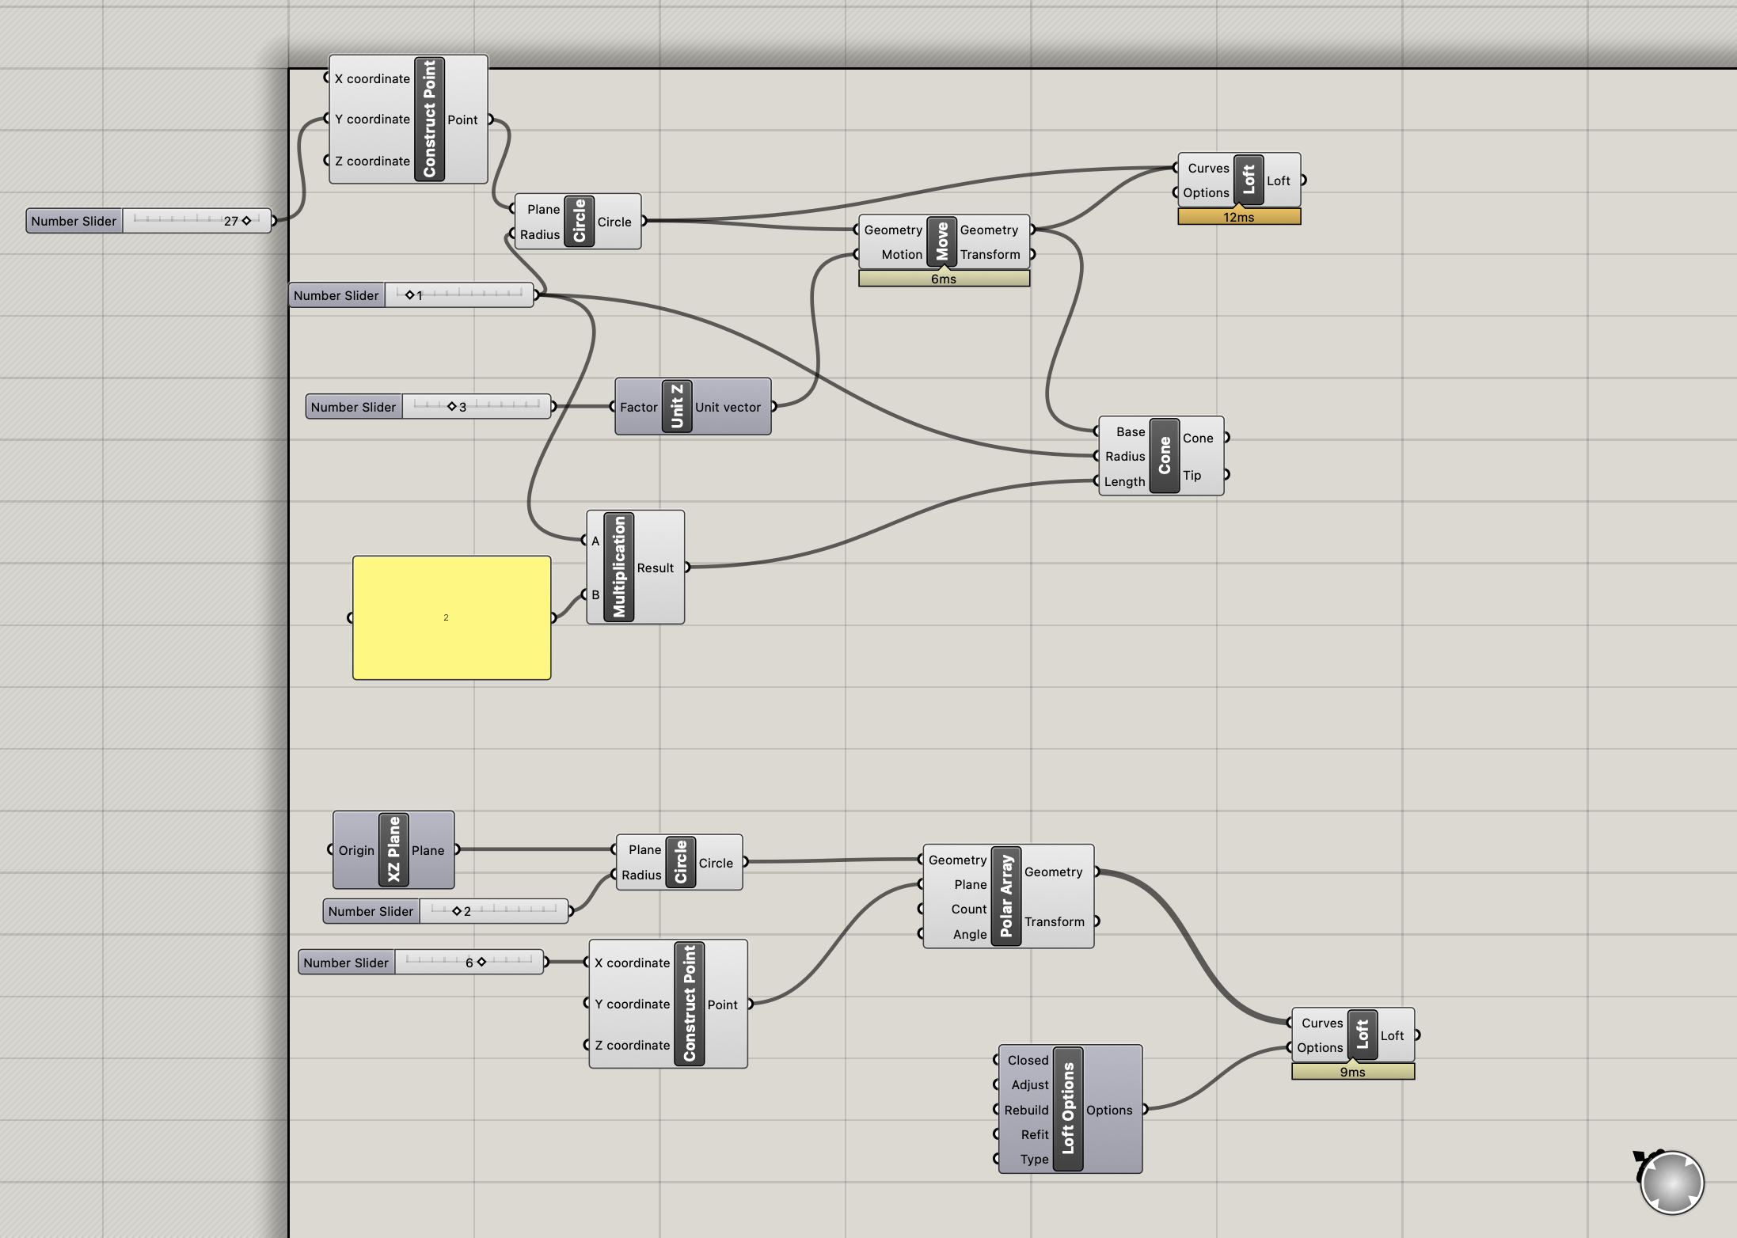
Exerc. 4.1 – Grasshopper

Slide 25
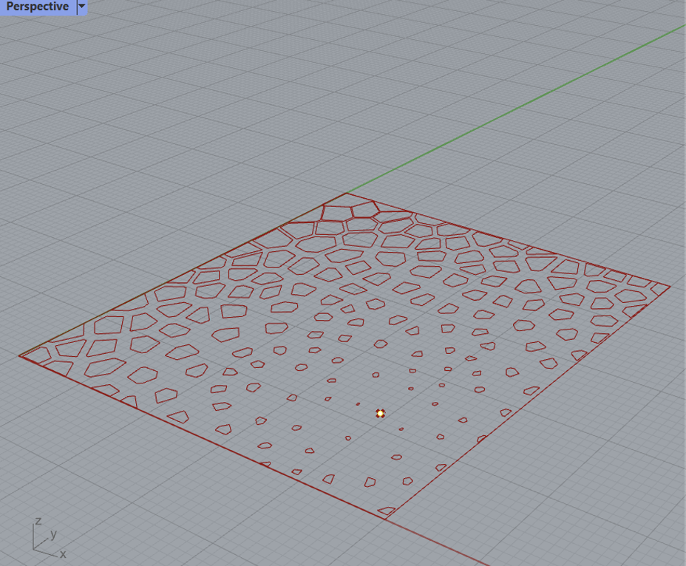
Exerc. 4.1 – Grasshopper

Slide 26
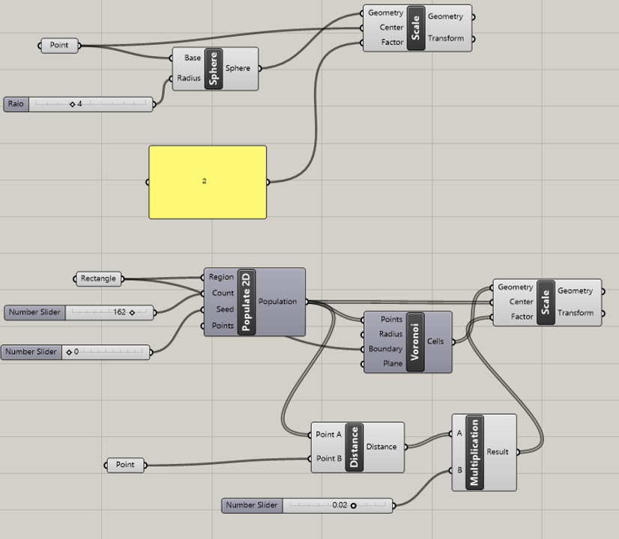
Exerc. 4.2 – Grasshopper

Slide 27
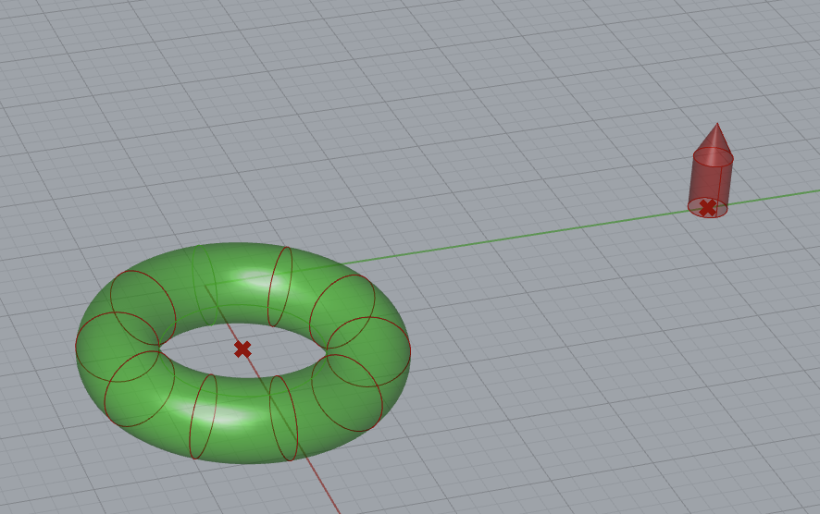
Exerc. 4.2 – Grasshopper

Slide 28
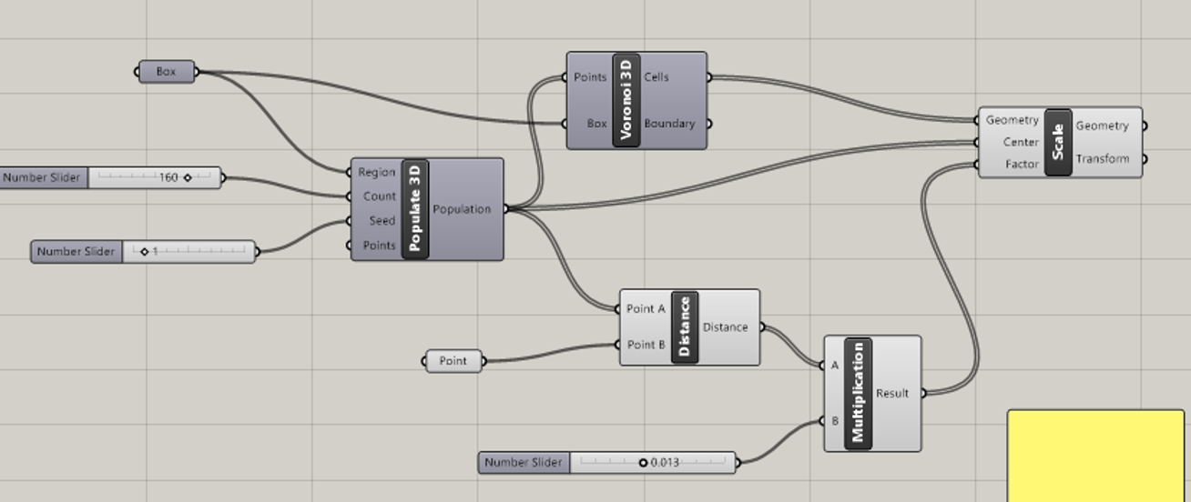
Exerc. 4.3 – Grasshopper

Slide 29
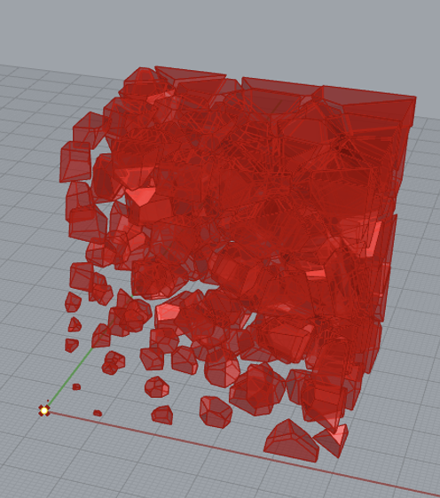
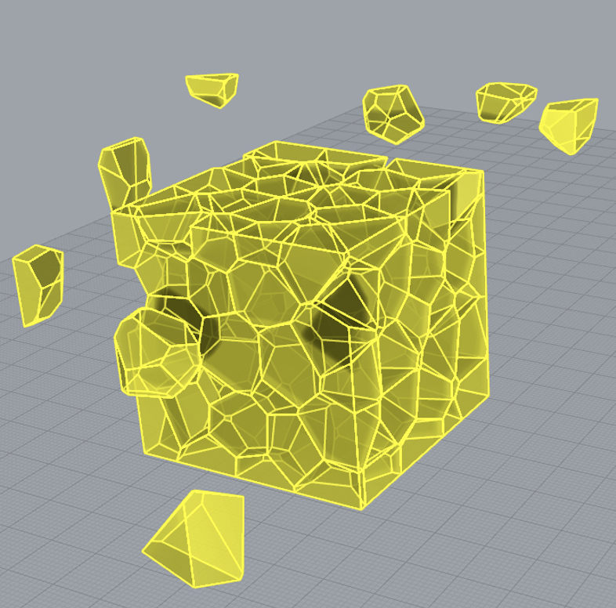
Exerc. 4.3 – Grasshopper

Slide 30
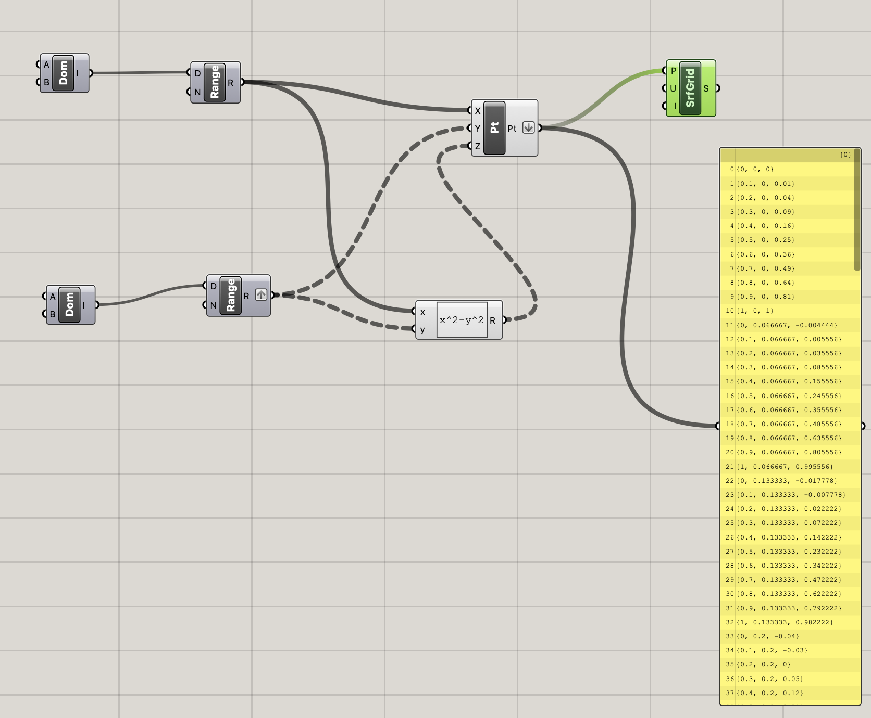
Exerc. 4.4 – Grasshopper

Slide 31
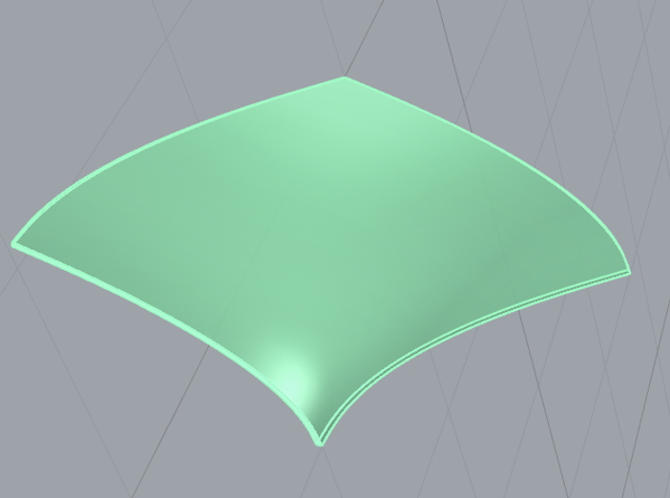
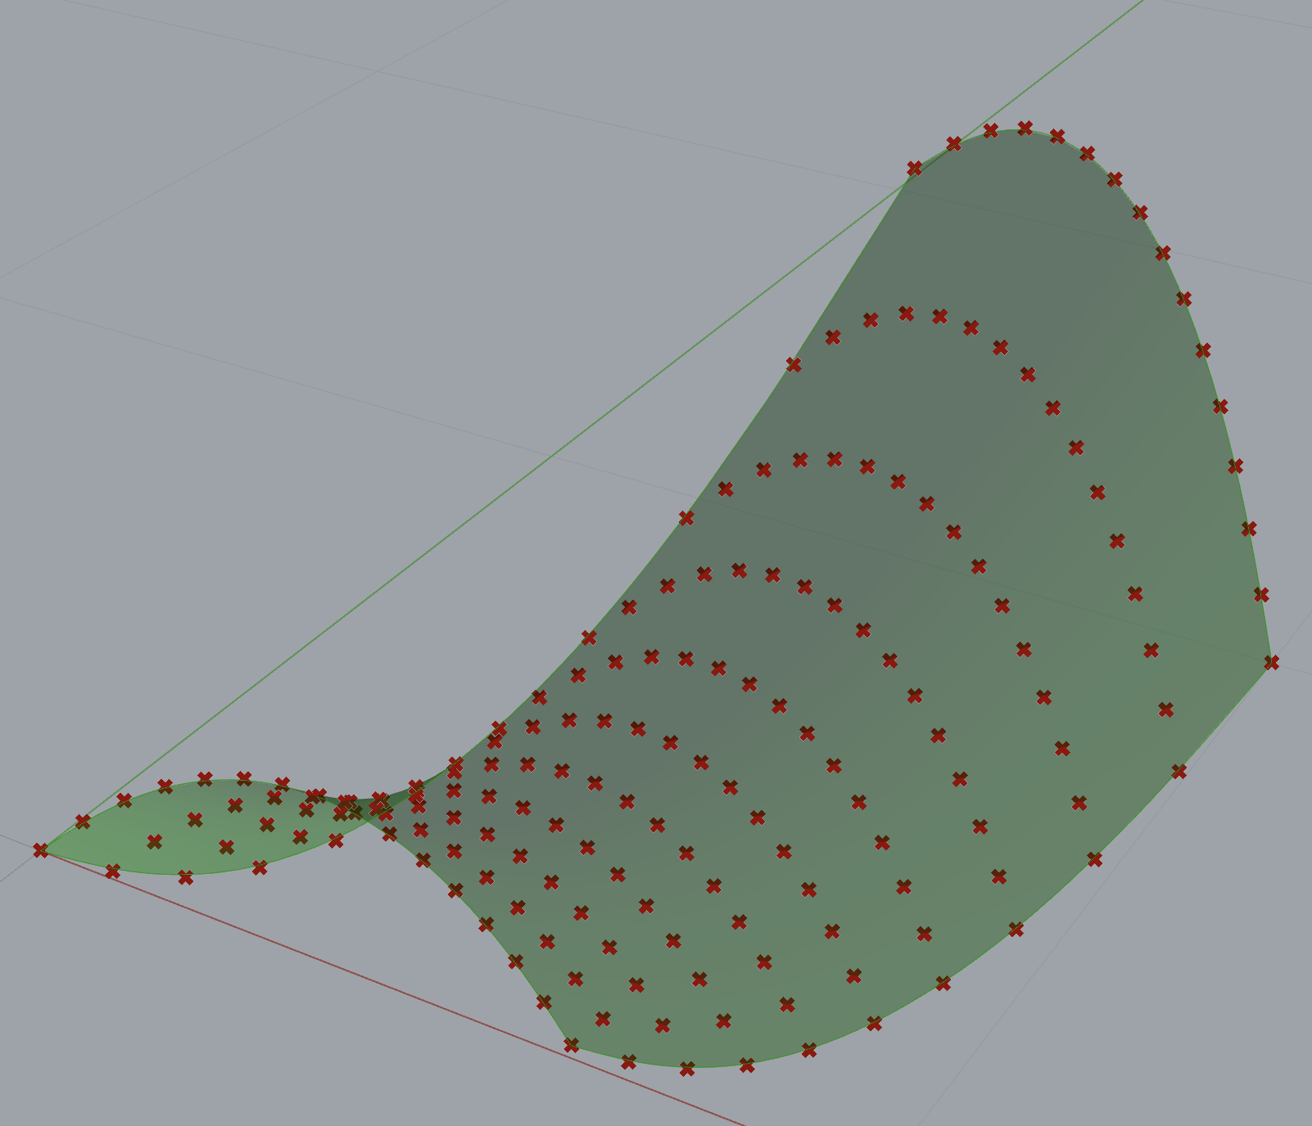
Exerc. 4.4 – Grasshopper

Slide 32
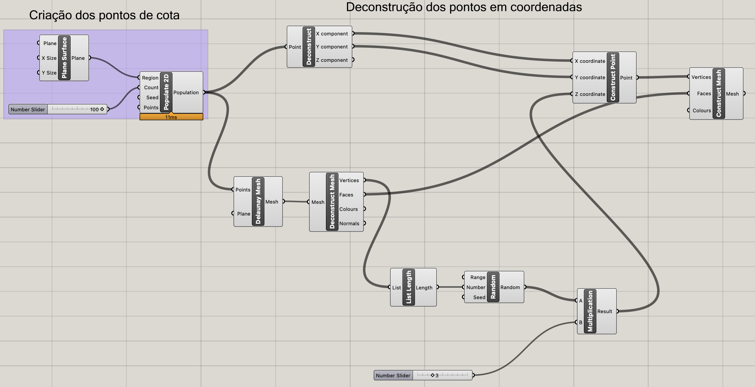
Exerc. 4.5 – Grasshopper

Slide 33
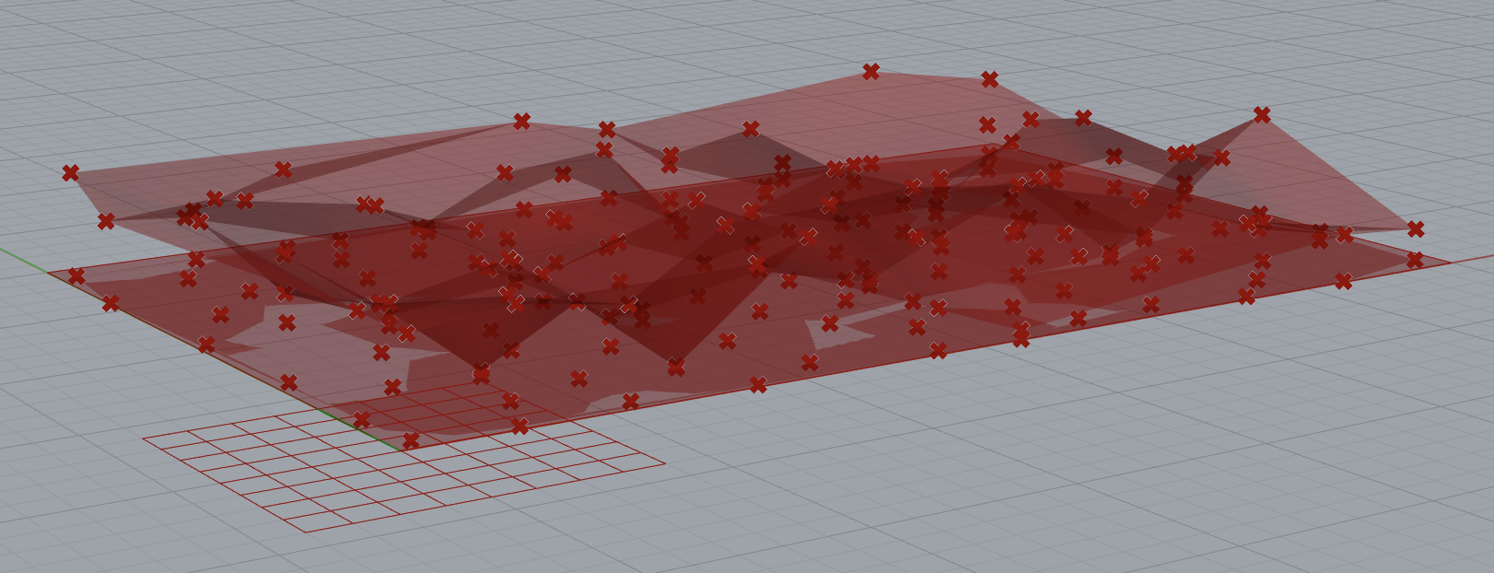
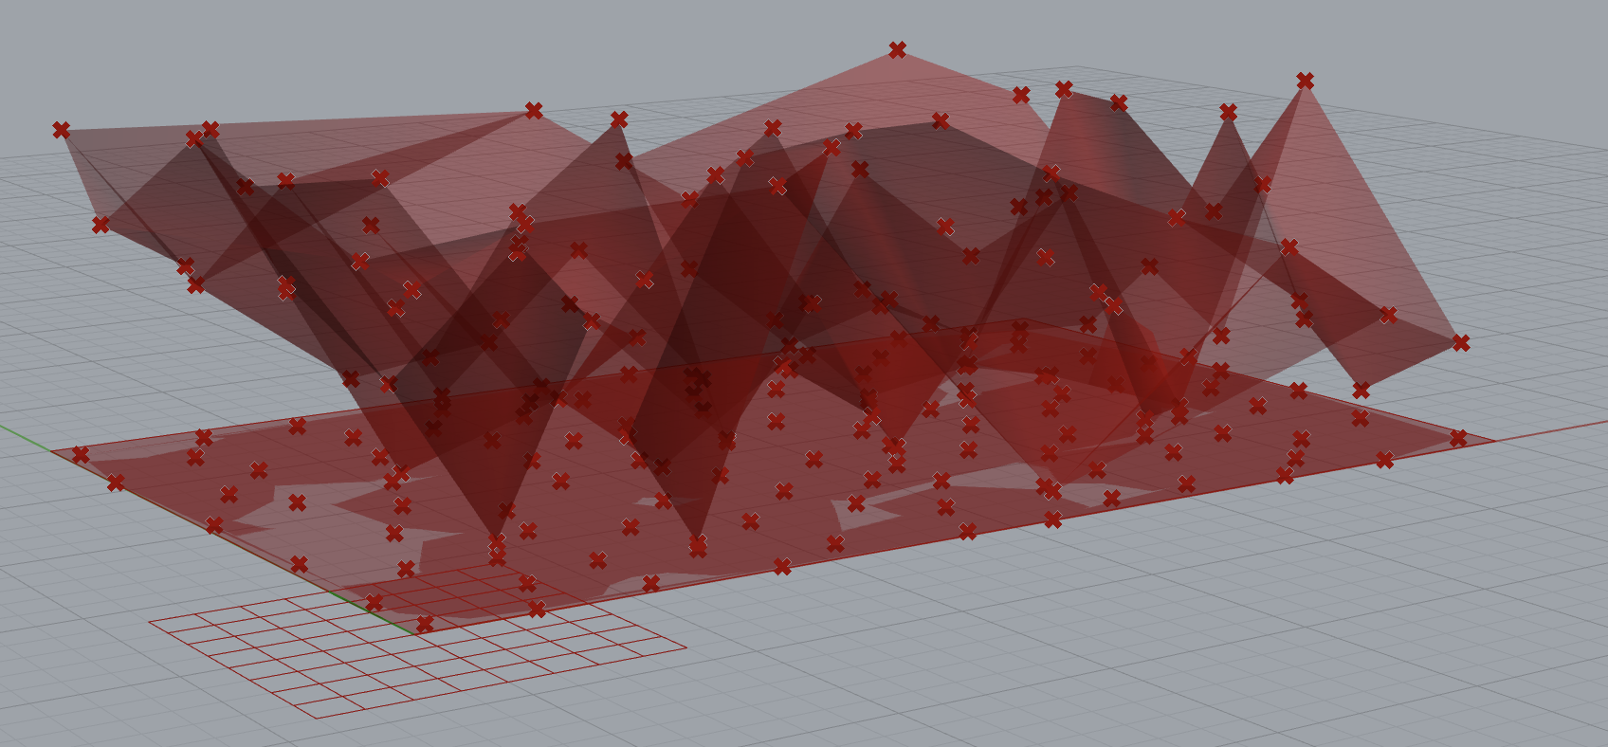
Exerc. 4.5 – Grasshopper

Slide 34
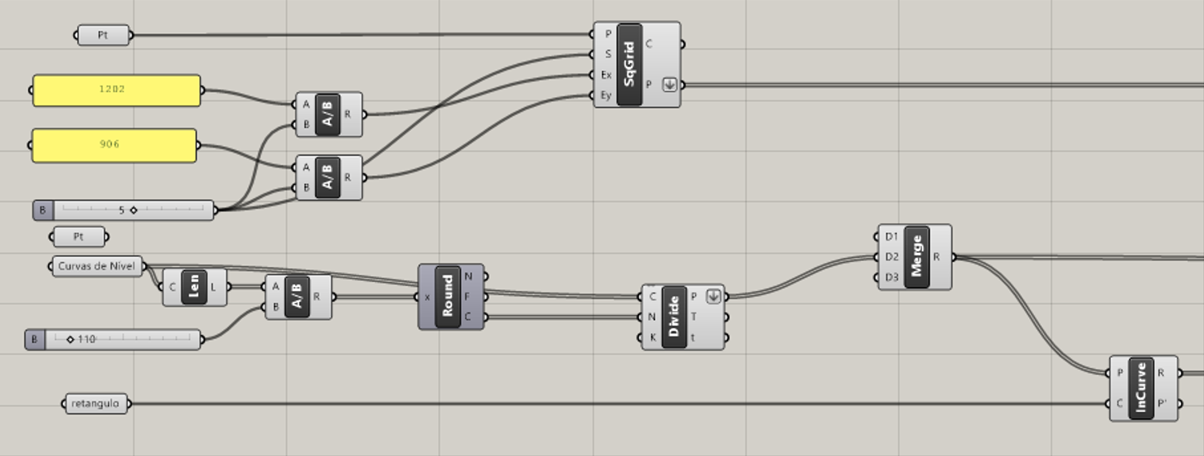
Exerc. 4.6 – Grasshopper

Slide 35
Exerc. 4.6 – Grasshopper

Slide 36
Exerc. 4.7 – Grasshopper

Slide 37
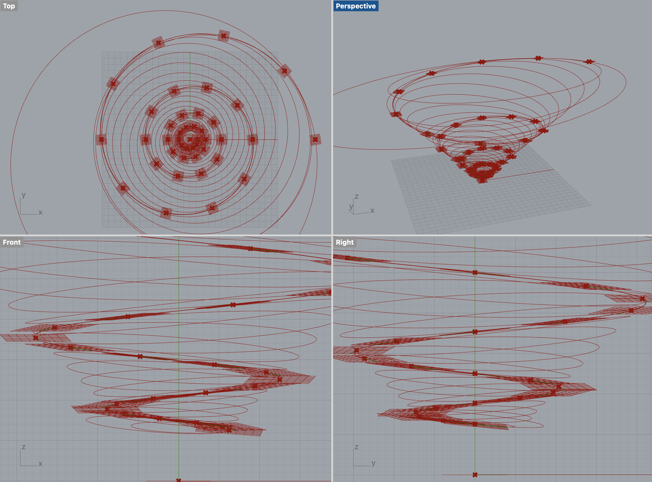
Exerc. 4.7 – Grasshopper

Slide 38
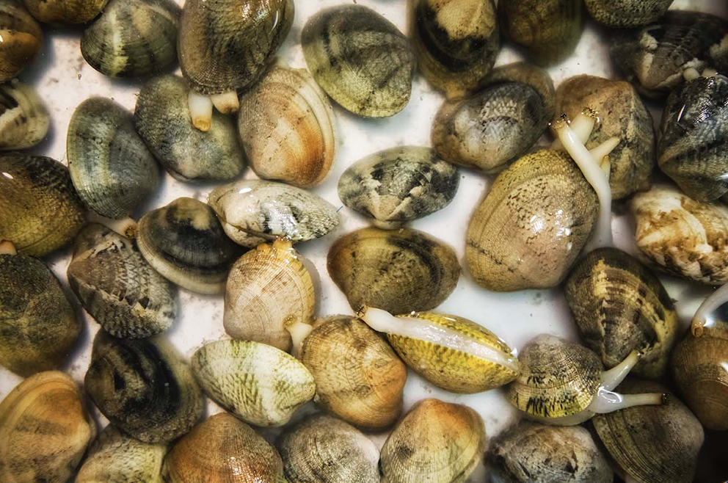
Exerc. 5 – Conchas Bivalves

Slide 39
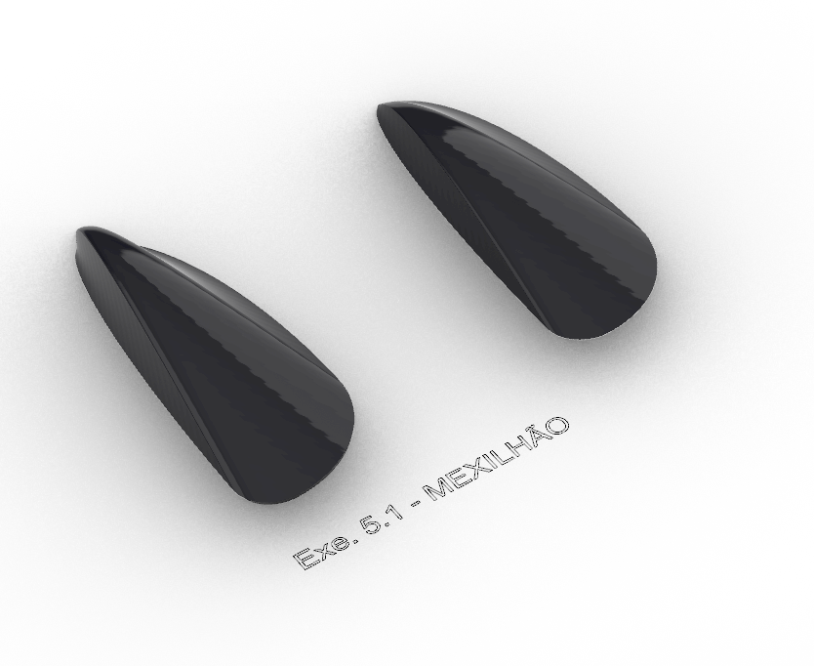
Exerc. 5.1 - Mexilhão

Slide 40
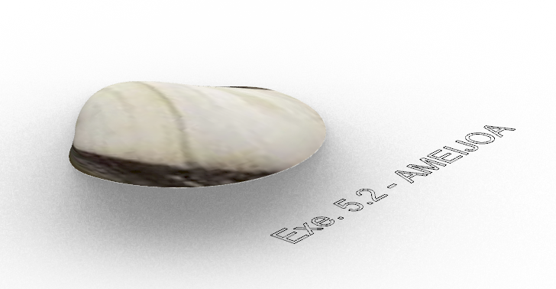
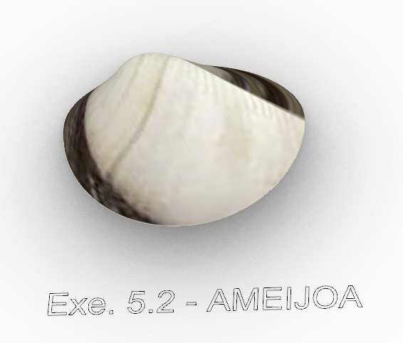
Exerc. 5.2 - Ameijoa

Slide 41
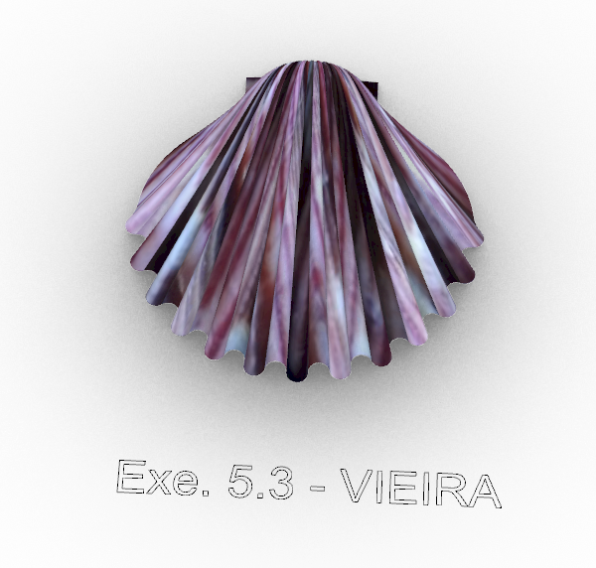
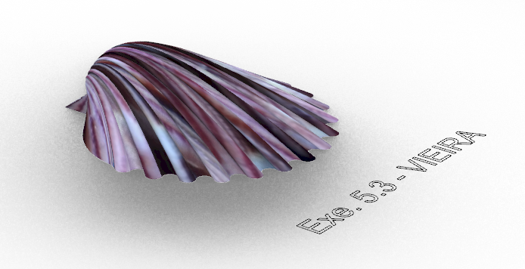
Exerc. 5.3 - Vieira

Slide 42
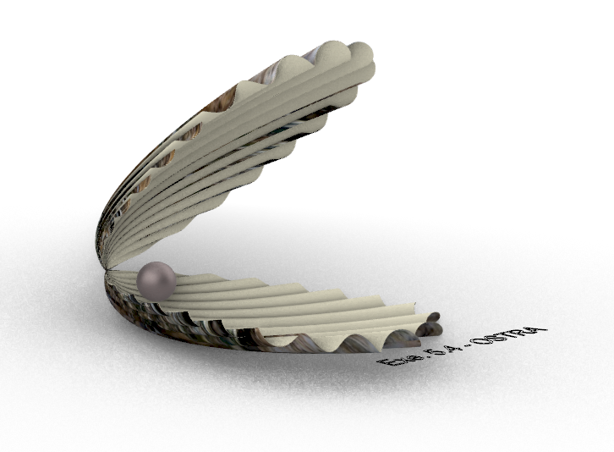
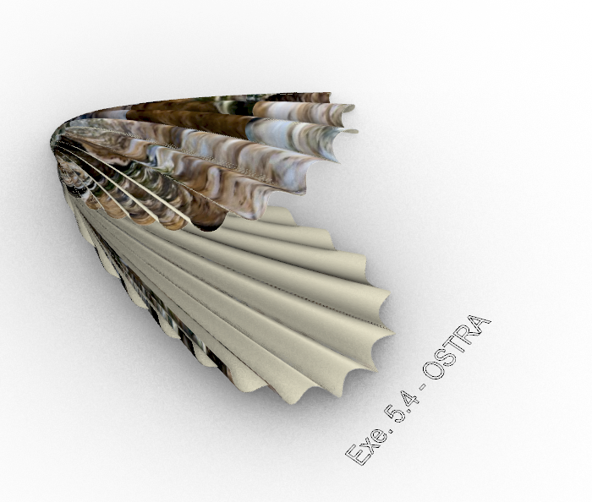
Exerc. 5.4 - Ostra

Slide 43
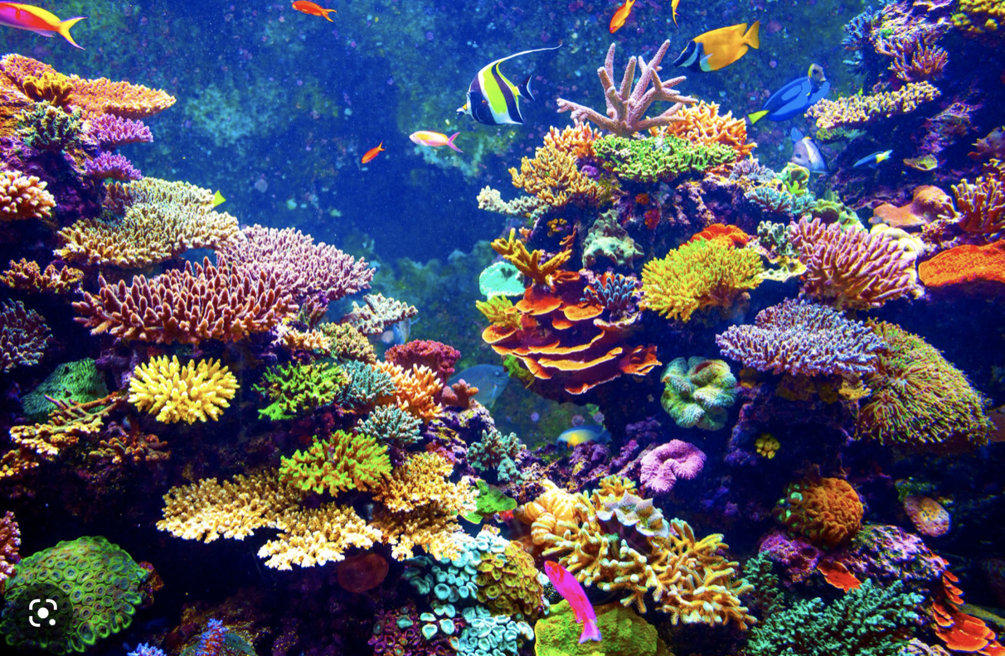
Exerc. 6 - Corais

Slide 44
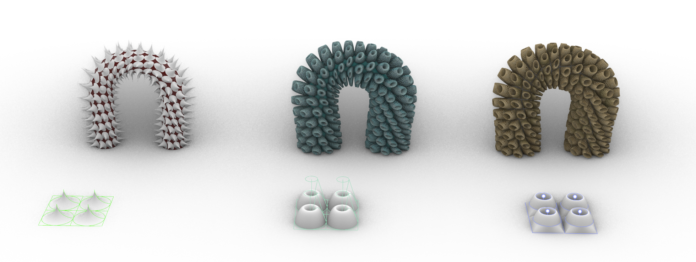
Exerc. 6 - Corais

Slide 45
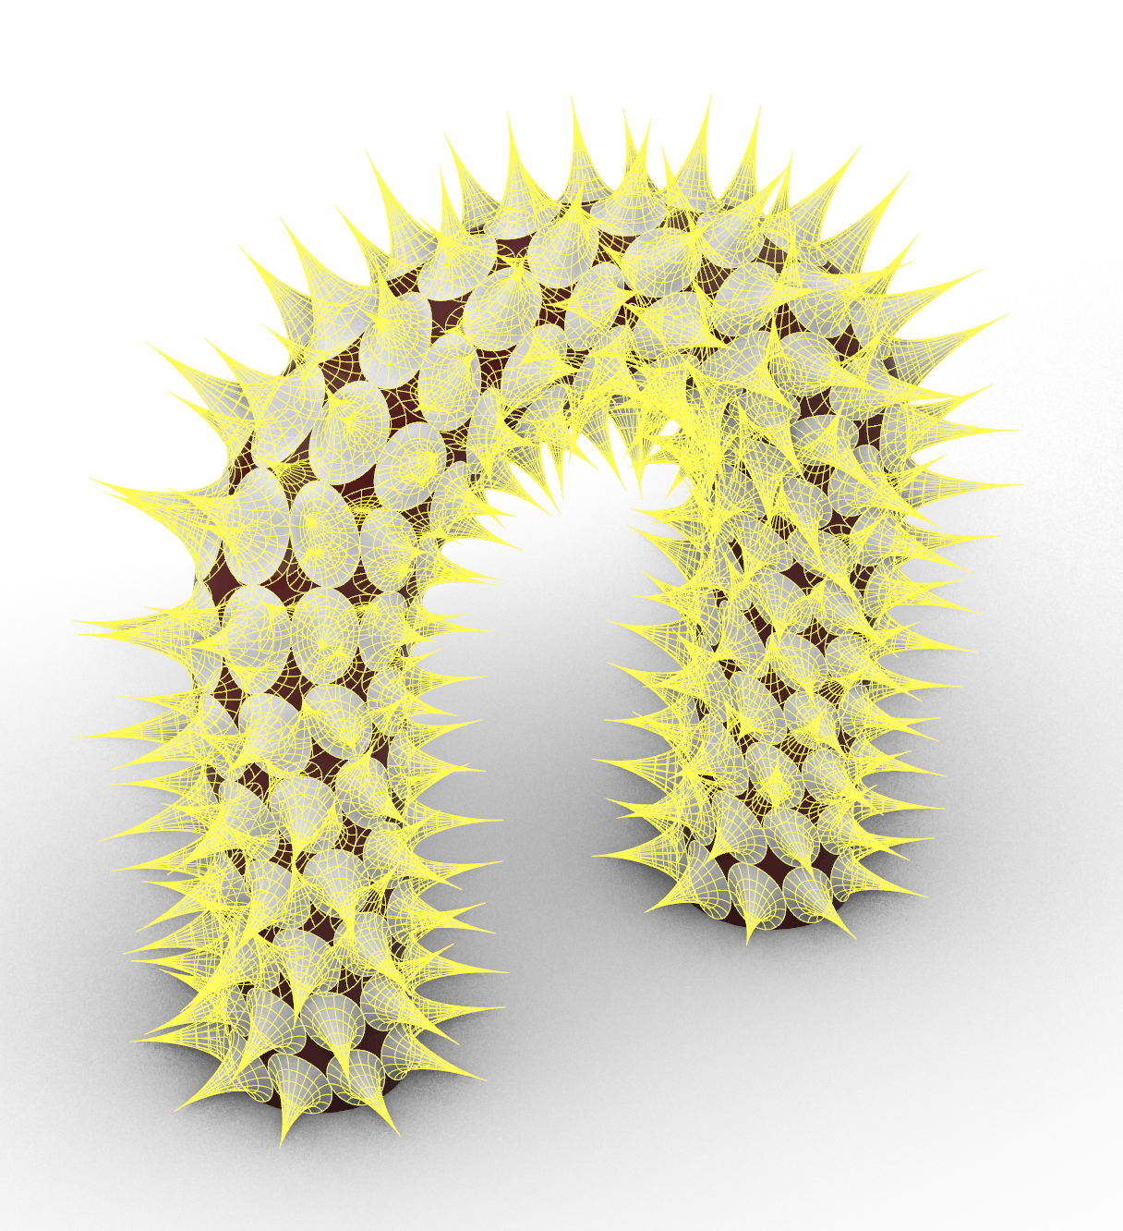
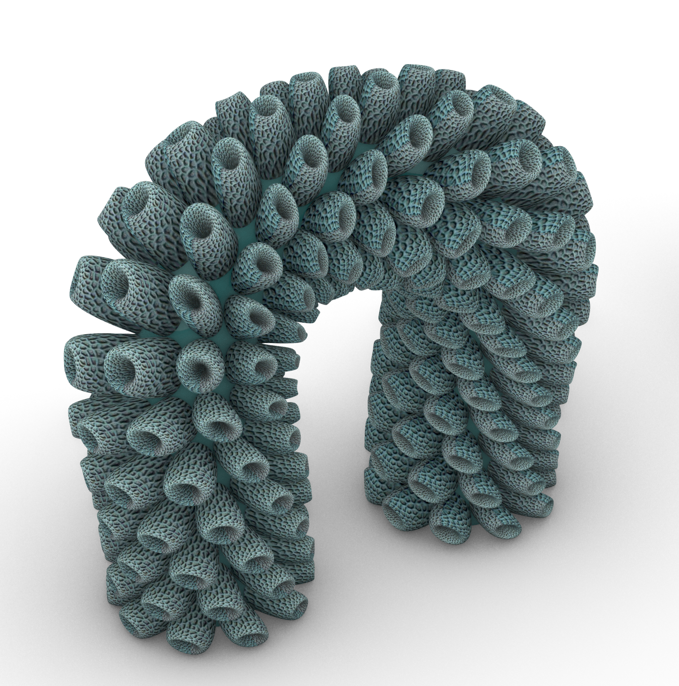
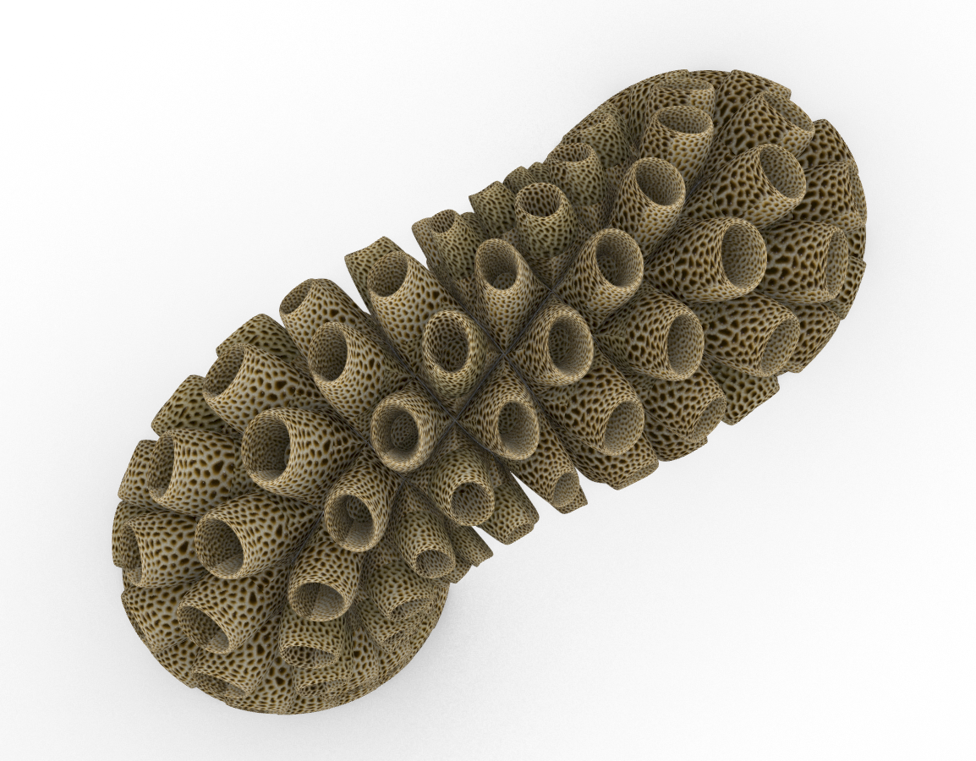
Exerc. 6 - Corais

